Slide 1
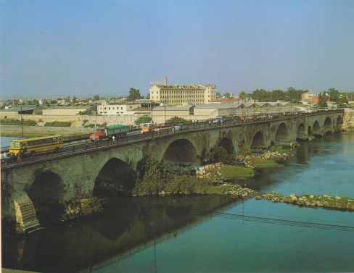
Adana, ponte romano, tempo di Adriano

Slide 2
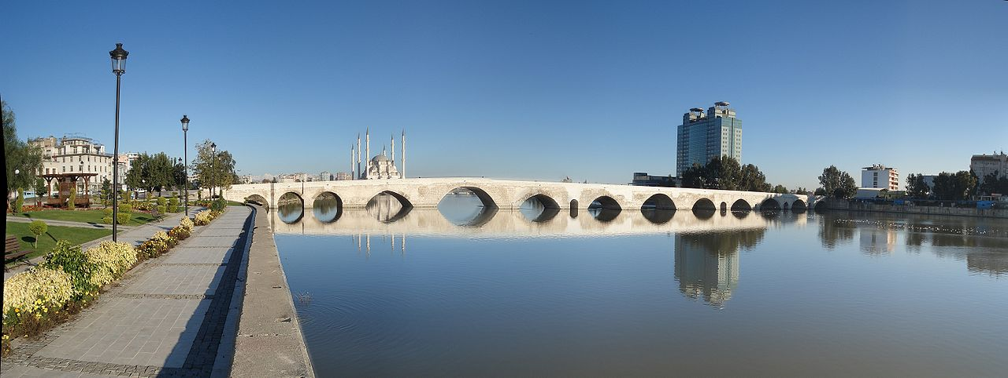

Slide 3
